Slide 1
Διδακτική της Πληροφορικής και των ΤΠΕ Μάθημα επιλογής Στ’ εξάμηνο, Τμήμα Επιστημών της Εκπαίδευσης και της Αγωγής στην Προσχολική Ηλικία, Πανεπιστήμιο Πατρών Ενότητα 8: Ιδέες, Νοητικά μοντέλα & Αναπαραστάσεις Βασίλειος Κόμης ΤΕΕΑΠΗ

Slide 2
Άδειες Χρήσης
Το παρόν εκπαιδευτικό υλικό υπόκειται σε άδειες χρήσης Creative Commons.
Για εκπαιδευτικό υλικό, όπως εικόνες, που υπόκειται σε άλλου τύπου άδειας χρήσης, η άδεια χρήσης αναφέρεται ρητώς.

Slide 3
Χρηματοδότηση
Το παρόν εκπαιδευτικό υλικό έχει αναπτυχθεί στα πλαίσια του εκπαιδευτικού έργου του διδάσκοντα.
Το έργο «Ανοικτά Ακαδημαϊκά Μαθήματα στο Πανεπιστήμιο Πατρών» έχει χρηματοδοτήσει μόνο τη αναδιαμόρφωση του εκπαιδευτικού υλικού.
Το έργο υλοποιείται στο πλαίσιο του Επιχειρησιακού Προγράμματος «Εκπαίδευση και Δια Βίου Μάθηση» και συγχρηματοδοτείται από την Ευρωπαϊκή Ένωση (Ευρωπαϊκό Κοινωνικό Ταμείο) και από εθνικούς πόρους.

Slide 4
Σκοπός
Η συνοπτική παρουσίαση
των ιδεών, των νοητικών μοντέλων, των αντιλήψεων και των αναπαραστάσεων των μαθητών.
η συσχέτισή τους με τα εννοιολογικά μοντέλα και τις επιστημονικές και σχολικές γνώσεις.
Η έμφαση δίνεται
στο πως οι μαθητές αναπαριστούν τους υπολογιστές, την πληροφορική και βασικές έννοιες πληροφορικής.

Slide 5
Έννοιες – Κλειδιά
Γνωστικές θεωρίες Εποικοδομισμός Δομικός εποικοδομισμός Κοινωνικός εποικοδομισμός Κοινωνικοπολιτισμικές θεωρίες Γνώσεις Επιστημονικές γνώσεις Σχολικές γνώσεις Ιδέες Αντιλήψεις | Εξωτερικές αναπαραστάσεις Πολλαπλές αναπαραστάσεις Παραστάσεις Αναπαραστάσεις Γνωστικές αναπαραστάσεις Νοητικές αναπαραστάσεις Κοινωνικές αναπαραστάσεις Μοντέλο Νοητικό μοντέλο Εννοιολογικό μοντέλο

Slide 6
Πρόσκτηση γνώσεων (1)
Από τι εξαρτάται η πρόσκτηση των γνώσεων;
Τέσσερις μεγάλες ιδέες
1. Η δραστηριότητα του παιδιού ως αυτόνομο ον που μαθαίνει μέσα από την πράξη (Piaget - εποικοδομισμός)
2. Η προσφορά ευνοϊκών για τη μάθηση καταστάσεων
(αναγκαιότητα παιδαγωγικής και διδακτικής προσέγγισης ή η συνεισφορά της Διδακτικής)

Slide 7
Πρόσκτηση γνώσεων (2)
3. Η διαμεσολάβηση του ενήλικα και ο ρόλος του κοινωνικού περιβάλλοντος
( η «Ζώνη Εγγύτερης Ανάπτυξης», Vygotsky): αυτό που το παιδί δεν μπορεί να κάνει μόνο του αλλά το κάνει με τη βοήθεια του άλλου
4. Η χρήση γλωσσικών (ο κόσμος δηλαδή κωδικοποιημένος σε γλώσσα) και συμβολικών μορφών για επικοινωνία και αναπαράσταση (Vygotsky) κοινωνικοπολιτισμική προσέγγιση
Αυτός που μαθαίνει οικοδομεί νοητικά μοντέλα ή αναπαραστάσεις, αναπτύσσει αντιλήψεις και ιδέες

Slide 8
Νοητικά Μοντέλα & Αναπαραστάσεις
Διδακτική προσέγγιση νοητικών μοντέλων & αναπαραστάσεων
Νοητικά μοντέλα και αναπαραστάσεις είναι δομές (κατασκευές) στο γνωστικό σύστημα των υποκειμένων που έχουν αναπτυχθεί με βάση την εμπειρία ή μέσω ατελούς διδασκαλίας
Συχνά αναφερόμαστε επίσης σε ιδέες ή αντιλήψεις
Νοητικά Μοντέλα <> Εννοιολογικά Μοντέλα
Αναπαραστάσεις <> Γνώσεις

Slide 9
Εννοιολογικά Μοντέλα και Γνώσεις
Θα θεωρούμε εννοιολογικά μοντέλα τις επιστημονικές κατασκευές για την περιγραφή του κόσμου
Θα θεωρούμε γνώσεις τις γνωστικές δομές που είναι έγκυρες επιστημονικά
Γνώσεις: επιστημονικές γνώσεις & σχολικές γνώσεις
Θα θεωρούμε αναπαραστάσεις τις γνωστικές δομές που δεν είναι έγκυρες επιστημονικά
Αναπαραστάσεις, νοητικά μοντέλα, ιδέες, αντιλήψεις
Νοητικά Μοντέλα <> Εννοιολογικά Μοντέλα
Αναπαραστάσεις <> Γνώσεις
Διδακτική

Slide 10
Κύριος στόχος της Διδακτικής
Να καταγράψει τα νοητικά μοντέλα, τις ιδέες, τις αντιλήψεις και τις αναπαραστάσεις των μαθητών
Να δημιουργήσει κατάλληλες διδακτικές συνθήκες ώστε οι μαθητές να προσεγγίσουν (ή να οικοδομήσουν) τα εννοιολογικά μοντέλα και τις (μετασχηματισμένες διδακτικά) επιστημονικές γνώσεις
Επιστημονικές γνώσεις - Σχολικές γνώσεις
Η διαδικασία αυτή απαιτεί την αλλαγή των νοητικών μοντέλων, των ιδεών, των αντιλήψεων και των αναπαραστάσεων

Slide 11
Ιδέες και αναπαραστάσεις (1)
Οι μαθητές σχηματίζουν ιδέες, νοητικά μοντέλα & αναπαραστάσεις για τις διάφορες έννοιες και τα τεχνολογικά αντικείμενα που χρησιμοποιούν
Οι αναπαραστάσεις είναι προϊόν της ανθρώπινης δραστηριότητας: έχουν τη μορφή νοητικών μοντέλων (νοερών εικόνων) ή συμβολικών κατασκευών (γλώσσα)
Αρχική αναπαράσταση του Η/Υ
οθόνη
Βασικά χαρακτηριστικά των ιδεών των παιδιών
Α) Οι ιδέες δεν ταυτίζονται με τις επιστημονικές έννοιες
Β) Οι ιδέες αντιστέκονται σε κάθε μορφή συστηματικής ή μη διδασκαλίας
Γ) Η αλλαγή των ιδεών είναι προσωπική υπόθεση και οι αιτίες της αλλαγής μπορεί να έχουν κοινωνική προέλευση
κουτί
Καλώδια
Πληκτρολόγιο - ποντίκι
Notes:
Οι άνθρωποι για να κατανοήσουν τον κόσμο που τους περιβάλλει δημιουργούν ιδέες, νοητικά μοντέλα και αναπαραστάσεις.
Οι αναπαραστάσεις είναι μια ανθρώπινη δραστηριότητα που συνίσταται στην παραγωγή νοερών εικόνων ή συμβόλων με βασικό χαρακτηριστικό να αντικαθιστούν άλλες (απούσες κατά κανόνα) οντότητες.
Οι ιδέες αυτές σπάνια αντιστοιχούν με τις επιστημονικές αντιλήψεις για τις αντίστοιχες έννοιες ή τα τεχνολογικά αντικείμενα.
Οι ιδέες των μαθητών αλλάζουν δύσκολα: Βασικό χαρακτηριστικό των ιδεών των παιδιών είναι η αντίσταση σε κάθε μορφή συστηματικής ή μη διδασκαλίας
Η αρχική αναπαράσταση του πληροφορικού συστήματος συνίσταται από τη νοητική εικόνα ενός αντικειμένου όχι τοποθετημένου στο χώρο και το χρόνο.
Το αντικείμενο αυτό δεν διαθέτει ιδιαίτερα χαρακτηριστικά στις αναπαραστάσεις του χρήστη και δεν διαφέρει για παράδειγμα από ένα ρομπότ.
Η αρχική αντίληψη του συστήματος σχετίζεται στενά με αυτά που παρατηρεί άμεσα ο χρήστης (κυρίως σε επίπεδο υλικού).

Slide 12
Ιδέες και αναπαραστάσεις (2)
Οι αναπαραστάσεις είναι συγκεκριμένες μορφές «γνώσης»
Οι νέες γνώσεις χτίζονται πάνω στις πρότερες γνώσεις των παιδιών
Βασικός στόχος της διδασκαλίας είναι η αλλαγή των αρχικών αναπαραστάσεων και η οικοδόμηση κατάλληλων αναπαραστάσεων (σχολικών δηλαδή γνώσεων)
Διδασκαλία
Τελική Αναπαράσταση
Αρχική Αναπαράσταση
οθόνη
Κεντρική Μνήμη
οθόνη
Εκτελέσιμο αρχείο / δεδομένα
Δίσκος
Καλώδια
κουτί
κουτί
CPU
Καλώδια
Πληκτρολόγιο - ποντίκι
Πληκτρολόγιο - ποντίκι

Slide 13
Η έννοια του Μοντέλου (1)
Οι άνθρωποι στην προσπάθειά τους
να κατανοήσουν τον κόσμο,
να ερμηνεύσουν τα διάφορα φαινόμενα,
να κάνουν προβλέψεις για τη συμπεριφορά διαφόρων συστημάτων
αλλά και για να ενεργήσουν πάνω σε αυτά
επιστρατεύουν συμβολικές, παραστατικές και δημιουργικές ικανότητες δημιουργώντας πραγματικά ή συμβολικά κατασκευάσματα που μιμούνται ή αναπαριστούν – σε μια ιδεατή μορφή – στοιχεία ή πτυχές της πραγματικότητας
Notes:
Τα μοντέλα ως συμβολικές και φυσικές κατασκευές

Slide 14
Η έννοια του Μοντέλου (2)
Τα κατασκευάσματα αυτά ονομάζονται μοντέλα
Σε επίπεδο δομής τα μοντέλα έχουν
αναλογικές και τοπολογικές ομοιότητες (π.χ. φυσικά μοντέλα δύο ή τριών διαστάσεων ή ομοιώματα)
ή να συνιστούν συμβολικές κατασκευές που δεν σχετίζονται φαινομενολογικά με το προς αναπαράσταση σύστημα (π.χ. γλώσσα, μαθηματικά)
Σε επίπεδο εγκυρότητας αναφερόμαστε σε
εννοιολογικά μοντέλα (επιστημονικώς έγκυρα)
νοητικά μοντέλα (όχι επιστημονικώς έγκυρα)

Slide 15
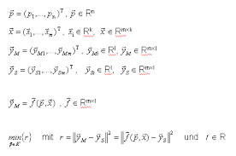
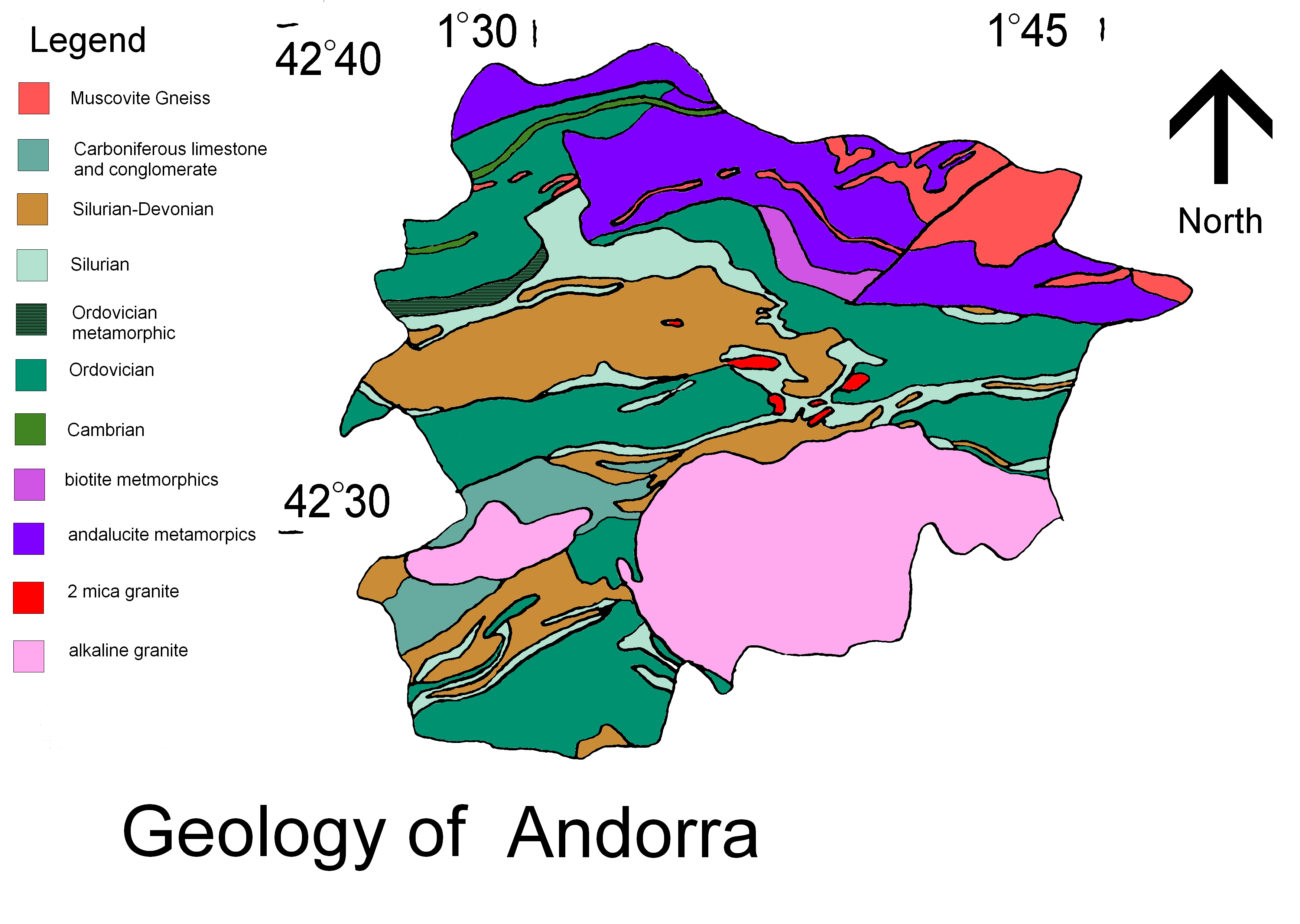
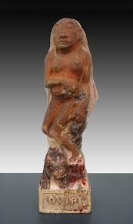
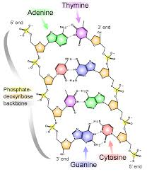
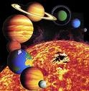
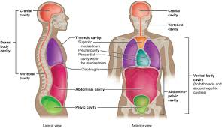
Παραδείγματα μοντέλων
https://en.wikipedia.org/wiki/Geology_of_Andorra
https://en.wikipedia.org/wiki/Robot_calibration
https://en.wikipedia.org/wiki/Cubist_sculpture
https://en.wikipedia.org/wiki/Human_body
https://commons.wikimedia.org/wiki/File:Solar_system.gif
https://commons.wikimedia.org/wiki/File:DNA_chemical_structure.svg
https://commons.wikimedia.org/wiki/File:Oakley_sunglasses_model_in_blue.jpg

Slide 16
Εννοιολογικά μοντέλα
Το εννοιολογικό μοντέλο (ανακάλυψη των επιστημόνων, των τεχνικών ή των εκπαιδευτικών)
προσφέρει μια κατάλληλη αναπαράσταση του συστήματος που αναπαριστά υπό την έννοια ότι είναι ορθό, συνεπές και πλήρες.
Μπορούμε να χωρίσουμε τα εννοιολογικά μοντέλα
Επιστημονικά μοντέλα
Μαθηματικοί τύποι, κλπ.
Διδακτικά μοντέλα
Σχήματα, κατασκευές, κλπ.
https://en.wikipedia.org/wiki/Robot_calibration
https://commons.wikimedia.org/wiki/File:Solar_system.gif

Slide 17
Επιστημονικά μοντέλα
Η μοντελοποίηση συνιστά βασικό μεθοδολογικό εργαλείο στην επιστημονική έρευνα και σκέψη.
Η επιστημονική δραστηριότητα αναπτύσσεται σε μεγάλο βαθμό με τη δημιουργία και το χειρισμό μοντέλων
Τα εννοιολογικά μοντέλα που κατασκευάζονται από τους επιστήμονες αποκαλούνται επιστημονικά μοντέλα.

Slide 18
Διδακτικά μοντέλα
Τα εννοιολογικά μοντέλα που κατασκευάζονται από τους εκπαιδευτικούς ή τους δημιουργούς αναλυτικών προγραμμάτων και σχολικών εγχειριδίων ονομάζονται διδακτικά μοντέλα.
Τα διδακτικά μοντέλα προκύπτουν μέσω διαδικασιών διδακτικού μετασχηματισμού των επιστημονικών μοντέλων και θεωριών.
Κείμενα μέσα από σχολικά εγχειρίδια, εικόνες, σχήματα, διδακτικές κατασκευές, εκπαιδευτικά λογισμικά

Slide 19
Χαρακτηριστικά των εννοιολογικών μοντέλων
Τα εννοιολογικά μοντέλα είναι κοινωνικές κατασκευές που συνδέονται στενά με την ανάπτυξης της επιστήμης και της επιστημονικής σκέψης.
Ως δημιουργίες επιστημονικών θεωριών, έχουν παραδειγματική ισχύ (Kuhn) και εξελίσσονται ή διαψεύδονται (Popper) μέσα στην ανθρώπινη ιστορία και τον πολιτισμό.

Slide 20
Νοητικά μοντέλα (1)
Όταν αλληλεπιδρούμε με τον κόσμο (τους άλλους ανθρώπους, το περιβάλλον, τα εργαλεία)
δημιουργούμε νοητικά μοντέλα
παρέχουν ένα πλαίσιο με προβλεπτική και επεξηγηματική ισχύ για την κατανόηση της αλληλεπίδρασης.
είναι αναπαραστάσεις που επιτρέπουν να προσομοιώσουμε νοητικά την εξέλιξη ενός φαινομένου ή μιας διαδικασίας προβλέποντας τα αποτελέσματα ενεργειών ή δράσεων
Notes:
Όταν αλληλεπιδρούμε με τον κόσμο (τους άλλους ανθρώπους, το περιβάλλον, τα πράγματα, τα εργαλεία)
δημιουργούμε νοητικά μοντέλα , τα οποία είναι αναπαραστάσεις
που επιτρέπουν να προσομοιώσουμε νοητικά την εξέλιξη ενός φαινομένου ή μιας διαδικασίας προβλέποντας έτσι τα αποτελέσματα μιας ενέργειας ή μιας δράσης
παρέχουν ένα πλαίσιο με προβλεπτική και επεξηγηματική ισχύ για την κατανόηση της αλληλεπίδρασης.
Τα νοητικά μοντέλα
δημιουργούνται από τους ανθρώπους και απαιτούν ένα σύστημα – στόχο ή ένα φαινόμενο
συνήθως δεν ταυτίζονται με το εννοιολογικό μοντέλο αυτού του συστήματος (το μοντέλο δηλαδή που περιγράφει την πλήρη λειτουργία του).

Slide 21
Νοητικά μοντέλα (2)
Τα νοητικά μοντέλα
παρέχουν ένα πλαίσιο με προβλεπτική και επεξηγηματική ισχύ για την κατανόηση της αλληλεπίδρασης.
δημιουργούνται από τους ανθρώπους και απαιτούν ένα σύστημα – στόχο ή ένα φαινόμενο
συνήθως δεν ταυτίζονται με το εννοιολογικό μοντέλο αυτού του συστήματος (το μοντέλο δηλαδή που περιγράφει την πλήρη λειτουργία του) (Norman, 1983).

Slide 22
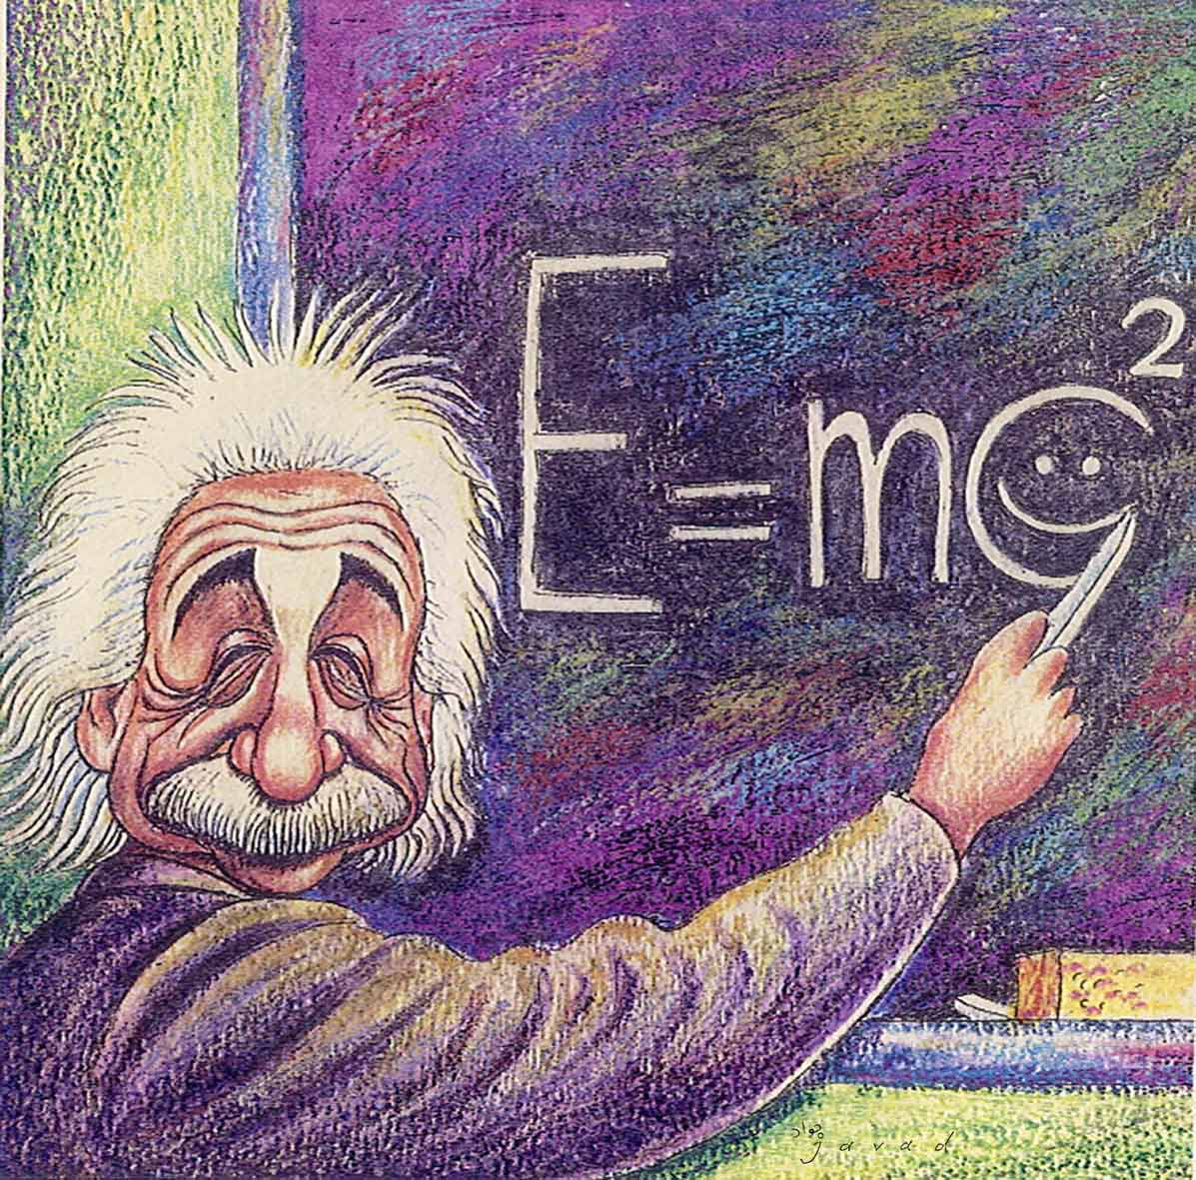
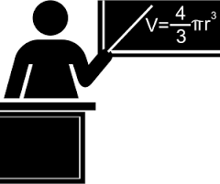
Εννοιολογικά, διδακτικά και νοητικά μοντέλα
https://en.wikipedia.org/wiki/Javad_Alizadeh
Διδακτικός
Μετασχηματισμός
Εννοιολογικό μοντέλο
Διδακτικό μοντέλο
https://openclipart.org/detail/60775/teacher-silhouette-black-and-white-with-desk-and-blackboard
Φυσικός κόσμος
Νοητικό μοντέλο
https://openclipart.org/detail/191069/happy-girl
https://pixabay.com/el/photos/preserve/

Slide 23
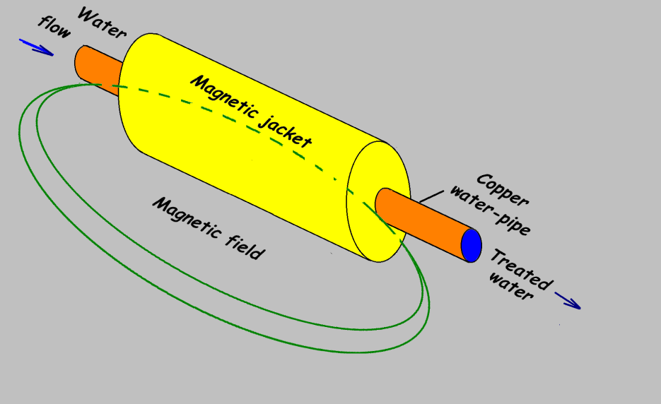
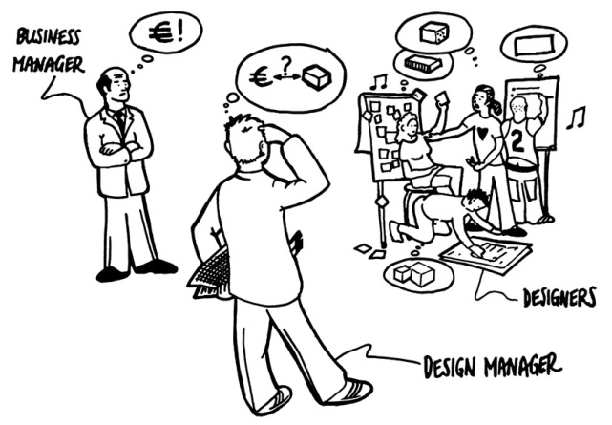
Νοητικό μοντέλο Χρήστη
Απλουστευμένη αναπαράσταση
Όχι πάντα εύκολα εξωτερικευμένη
http://en.wikipedia.org/wiki/Design_management
http://en.wikipedia.org/wiki/Magnetic_water_treatment
Notes:
3

Slide 24
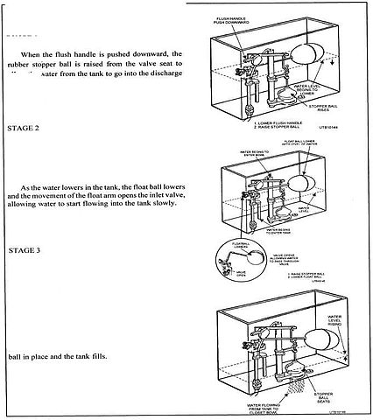
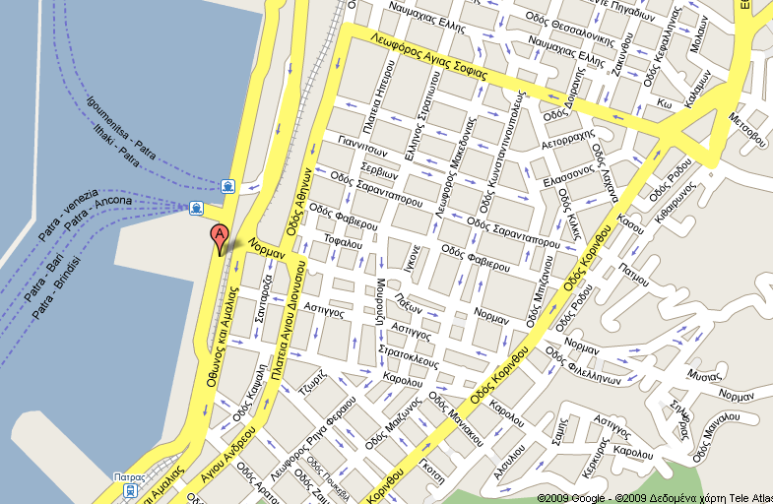
Εννοιολογικό μοντέλο κατασκευαστή
Πιο σύνθετη αναπαράσταση
Όχι πάντα εύκολα εξωτερικευμένη
http://commons.wikimedia.org/wiki/File:Flush_tank_stages.jpg
Notes:
3

Slide 25
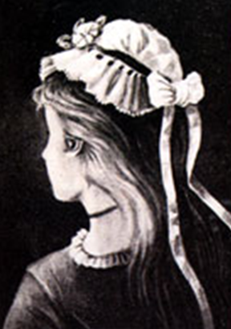
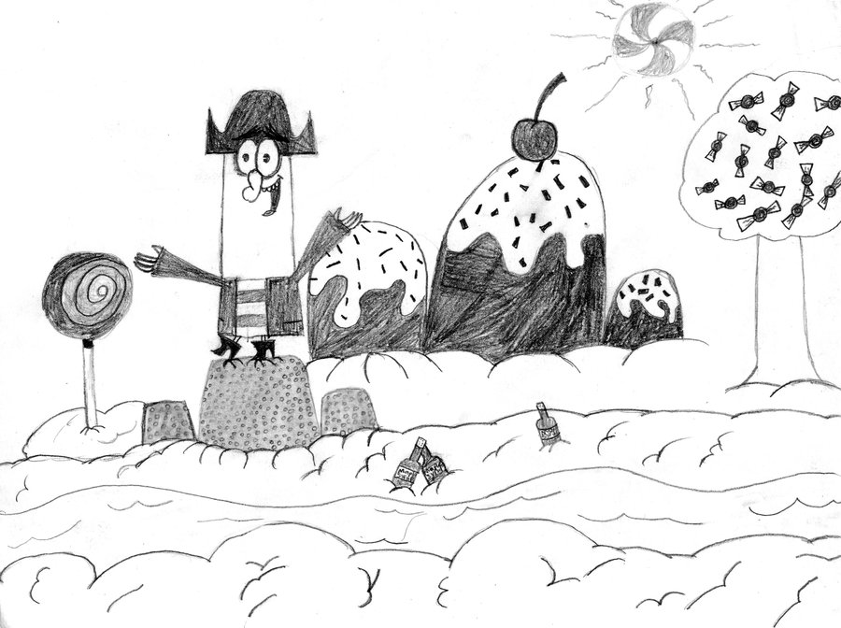
Οπτική αντίληψη και αναπαράσταση
http://cartoonlover159.deviantart.com/art/K-nuckles-and-Candied-Island-157037082
http://en.wikipedia.org/wiki/My_Wife_and_My_Mother-in-Law
http://cartoonlover159.deviantart.com/art/K-nuckles-and-Candied-Island-157037082

Slide 26
Χαρακτηριστικά των νοητικών μοντέλων (1)
Είναι ατελή και ασταθή με δυσδιάκριτα όρια εφαρμογής
Η επιστημονική εγκυρότητά τους είναι σε μεγάλο βαθμό αμφισβητήσιμη
Ο χώρος εφαρμογής τους είναι συνήθως περιορισμένος
Η γνώση των νοητικών μοντέλων των μαθητών είναι απαραίτητη προϋπόθεση για την κατανόηση των γνωστικών τους δομών.

Slide 27
Χαρακτηριστικά των νοητικών μοντέλων (2)
Γνωστική προσέγγιση: δομές αποθηκευμένες στη βραχυπρόθεσμη μνήμη (Norman, 2003)
Δομητιστική προσέγγιση: ατομικές κατασκευές που προκύπτουν μέσω της αλληλεπίδρασης με τους άλλους και την πραγματικότητα (Doise & Mugny, 1981)
Κοινωνικο-πολιτισμική προσέγγιση: συλλογικά κατασκευάσματα, προϊόν της εσωτερίκευσης κοινωνικών διεργασιών και αλληλεπιδράσεων (Vygotsky, 1962).

Slide 28
Νοητικά μοντέλα
Όταν αλληλεπιδρούμε με τον κόσμο (τους άλλους ανθρώπους, το περιβάλλον, τα πράγματα, τα εργαλεία)
δημιουργούμε νοητικά μοντέλα , τα οποία είναι αναπαραστάσεις
που επιτρέπουν να προσομοιώσουμε νοητικά την εξέλιξη ενός φαινομένου ή μιας διαδικασίας προβλέποντας έτσι τα αποτελέσματα μιας ενέργειας ή μιας δράσης
παρέχουν ένα πλαίσιο με προβλεπτική και επεξηγηματική ισχύ για την κατανόηση της αλληλεπίδρασης.
Τα νοητικά μοντέλα
δημιουργούνται από τους ανθρώπους και απαιτούν ένα σύστημα – στόχο ή ένα φαινόμενο
συνήθως δεν ταυτίζονται με το εννοιολογικό μοντέλο αυτού του συστήματος (το μοντέλο δηλαδή που περιγράφει την πλήρη λειτουργία του).

Slide 29
Αναπαραστάσεις
Εξωτερικές αναπαραστάσεις
Εσωτερικές (νοητικές ή γνωστικές) αναπαραστάσεις
Η έννοια της Αναπαράστασης
Στην Γνωστική Επιστήμη - στη Γνωστική Ψυχολογία
Στον Εποικοδομισμό – Κοινωνικό Εποικοδομισμό
Στη Διδακτική των Επιστημών

Slide 30
Εξωτερικές αναπαραστάσεις
Αναπαριστούν, συμβολίζουν ή απεικονίζουν αντικείμενα ή διαδικασίες
Συμβάλουν στην οπτικοποίηση της πληροφορίας
Είναι εικόνες, κινούμενες εικόνες, βίντεο, γραφήματα, σύμβολα, κείμενα και έχουν τις ακόλουθες δύο μορφές:
Εικονικές (συγκεκριμένες):
αυτό που αναπαριστά μοιάζει διαισθητικά με αυτό που αναπαρίσταται, όπως για παράδειγμα ένα σκίτσο που αναπαριστά ένα αντικείμενο)
Συμβολικές (αφηρημένες)
αυτό που αναπαριστά δεν μοιάζει διαισθητικά με αυτό που αναπαρίσταται, όπως για παράδειγμα η λέξη που συμβολίζει ένα αντικείμενο).

Slide 31
Γνωστική Επιστήμη
Η έννοια της μάθησης (γνωστική επιστήμη)
Ο νους είναι ένα σύστημα που οικοδομεί και χειρίζεται σύμβολα (αναπαραστάσεις).
Το γνωστικό σύστημα αποτελείται από έννοιες, οι οποίες είναι οργανωμένες σε ευρύτερες εννοιολογικές δομές
Μάθηση: τροποποίηση των γνώσεων («γνώσεων»)
Συνεπώς η μάθηση εξαρτάται άμεσα από τις προϋπάρχουσες γνώσεις και αναπραστάσεις
Η μάθηση είναι ενεργή ατομική διαδικασία οικοδόμησης νοήματος μέσω εμπειριών
Notes:
Η Γνωστική (ή Γνωσιακή) Επιστήμη συνιστά μια εναλλακτική θεωρητική προβληματική στο συμπεριφοριστικό μοντέλο μάθησης. Στη γνωστική επιστήμη μάθηση είναι η μελέτη του τρόπου με τον οποίο αλλάζουν οι συμβολικές αναπαραστάσεις και διαδικασίες και του τρόπου με τον οποίο αυτές οι αλλαγές επηρεάζουν την ανθρώπινη συμπεριφορά.

Slide 32
Γνωστική Επιστήμη (ΓΕ) Μυαλό = Υπολογιστής ;
Βασικό μοντέλο της ΓΕ: Θεωρία επεξεργασίας της πληροφορίας (Information processing)
Μοντέλο ανθρώπινης σκέψης
Μοντέλο υπολογιστή
Αισθήσεις
Μονάδες εισόδου
Βραχυπρόθεσμη μνήμη
Κεντρική μονάδα επεξεργασίας
αναπαραστάσεις
Μακροπρόθεσμη μνήμη
Σκληρός δίσκος
γνώσεις
Notes:
Βασικό μοντέλο: Θεωρία επεξεργασίας της πληροφορίας (Information processing)
Το γνωστικό σύστημα λειτουργεί ως σύστημα επεξεργασίας της πληροφορίας
Η σκέψη του υποκειμένου μέσο επεξεργασίας της πληροφορίας
Ο Υπολογιστής είναι το τεχνολογικό αντίστοιχο του εγκεφάλου
Βασική εφαρμογή: Τεχνητή Νοημοσύνη

Slide 33
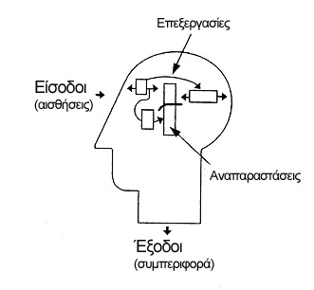
Το γνωστικό σύστημα ως σύστημα επεξεργασίας της πληροφορίας
Το γνωστικό σύστημα δημιουργεί αναπαραστάσεις της πληροφοριακής ροής και κάνει την επεξεργασία της.
Notes:
Το γνωστικό σύστημα δημιουργεί αναπαραστάσεις (representations) της πληροφοριακής ροής και κάνει την επεξεργασία της.
Η επεξεργασία της πληροφορίας στο πλαίσιο αυτό νοείται ως υπολογισμός, χειρισμός δηλαδή συμβόλων.
Οι γνωστικές διεργασίες συνιστούν επεξεργασίες των οποίων τα αποτελέσματα αποτελούν εισόδους για άλλες επεξεργασίες.
Κάθε γνωστική διεργασία συνίσταται από αναπαραστάσεις και από επεξεργασίες

Slide 34
Δύο κατηγορίες γνώσεων (επεξεργασία της πληροφορίας)
Δηλωτικές γνώσεις: αφορούν το περιεχόμενο
Συνίστανται από γεγονότα και ορισμούς που ξέρουμε ή επεξηγήσεις που δίνουμε (το τι).
Διαδικασιακές γνώσεις: χαρακτηρίζουν τις νοητικές ή πραξιακές τεχνικές που ξέρουμε να εφαρμόζουμε (το πώς)
Notes:
Δύο είναι οι βασικές κατηγορίες γνώσεων:
οι δηλωτικές γνώσεις (declarative knowledge), που αφορούν το περιεχόμενο και συνίστανται από τα γεγονότα και τους ορισμούς που ξέρουμε ή τις επεξηγήσεις που δίνουμε (το τι).
οι διαδικασιακές γνώσεις (procedural knowledge) που σχετίζονται με χαρακτηρίζουν τις νοητικές ή πραξιακές τεχνικές που ξέρουμε να εφαρμόζουμε (το πώς)

Slide 35
Μέθοδος διδασκαλίας στο πλαίσιο της Γνωστικής Επιστήμης
Διαδικασίες επίλυσης προβλημάτων
Διάκριση ανάμεσα σε αρχάριους και ειδικούς
Χειρισμός δηλωτικών και διαδικαστικών γνώσεων, καθώς και μεταγνώσεων
Μεταγνώση: η γνώση πάνω στη γνώση
Αναζήτηση ευρετικών στρατηγικών
Εννοιολογική αλλαγή: ποιοτική αλλαγή του συστήματος των αναπαραστάσεων, των σχημάτων και των νοητικών μοντέλων αυτών που μαθαίνουν
Notes:
Έμφαση στις διαδικασίες επίλυσης προβλημάτων
Ανάπτυξη στρατηγικών επίλυσης προβλημάτων και στην αναζήτηση ευρετικών κανόνων
Δίνεται έμφαση στις διδακτικές στρατηγικές που ευνοούν την εννοιολογική αλλαγή, τη διαδικασία δηλαδή του μετασχηματισμού των νοητικών αναπαραστάσεων

Slide 36
Η μάθηση στον εποικοδομισμό
Ενδιαφέρον στο εσωτερικό του γνωστικού συστήματος, στη δομή και τη λειτουργία του:
η μάθηση συνίσταται στην τροποποίηση των γνώσεων και εξαρτάται άμεσα από τις προϋπάρχουσες γνώσεις.
η μάθηση συνιστά μια ενεργή ατομική διαδικασία οικοδόμησης νοήματος μέσω εμπειριών
η μάθηση δεν είναι απομνημόνευση εννοιών, γεγονότων και καθολικών αληθειών
Μάθηση: αλλαγή αναπαραστάσεων
(εννοείται ότι οι νέες αναπαραστάσεις προσεγγίζουν καλύτερα τις γνώσεις)

Slide 37
Αναπαραστάσεις και σύγχρονες ψυχολογικές προσεγγίσεις
Piaget: παρουσιαστικά σχήματα, ένα σύστημα εννοιών ή νοητικών σχημάτων και όχι μόνο αντιλήψεις
Vygotsky: αυθόρμητες και επιστημονικές αναπαραστάσεις
Wallon – Bruner : πραξιακή παράσταση, εικονική και συμβολική αναπαράσταση

Slide 38
Οι αναπαραστάσεις (Piaget)
Σχήμα
Σχήμα είναι η αναλλοίωτη οργάνωση μιας συμπεριφοράς για μία δοσμένη κλάση καταστάσεων
Είναι μία λειτουργική οντότητα που επιτρέπει να κατανοήσουμε πως εμφανίζεται μια ικανότητα μέσω μιας οργανωμένης δραστηριότητας

Slide 39
Παραδείγματα σχημάτων
Ψυχοκινητικές και αντιληπτικές συμπεριφορές
Μετακίνηση στο χώρο, χειρισμός αντικειμένων, χρήση εργαλείων
Γλωσικές συμπεριφορές
Συζήτηση, ανάγνωση, συγγραφή
Επιστημονικοτεχνικές συμπεριφορές
Επίλυση αριθμητικών προβλημάτων, επιδιόρθωση εργαλείων, κλπ.

Slide 40
Γνωστική εξέλιξη
Σύμφωνα με τον Piaget, η γνωστική εξέλιξη συνίσταται από την αύξηση και την προοδευτική οργάνωση, τη βελτίωση και τον καθορισμό ενός τεράστιου ρεπερτορίου από σχήματα

Slide 41
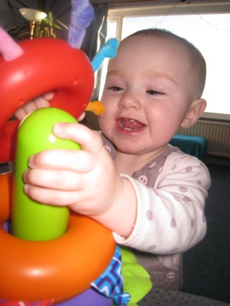
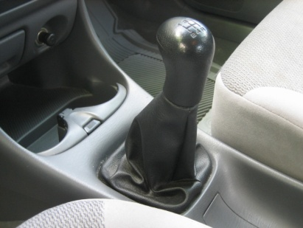
Οι αναπαραστάσεις (Bruner) (1)
Α. Έμπρακτες (ή πραξιακές) αναπαραστάσεις: σχετίζονται με την εκτέλεση δράσεων σύμφωνα με τις λειτουργίες της ψυχοκινητικότητας και αναπτύσσονται κυρίως στις πολύ μικρές ηλικίες.
Τα άτομα δρουν άμεσα πάνω στα πράγματα
Τέτοιου τύπου αναπαραστάσεις σχετίζονται, για παράδειγμα, με την χρήση τυφλού συστήματος πληκτρολόγησης και με την αλλαγή ταχυτήτων κατά την οδήγηση.
http://commons.wikimedia.org/wiki/File:Baby_Playing_with_Stacking_Rings.JPG
http://en.wikipedia.org/wiki/Typing
http://en.wikipedia.org/wiki/Gear_stick

Slide 42
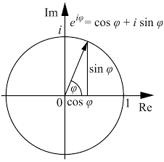
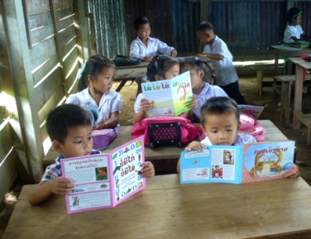
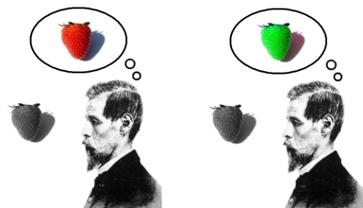
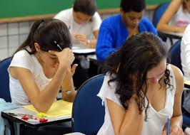
Οι αναπαραστάσεις (Bruner) (2)
Β. Εικονικές αναπαραστάσεις: αντιστοιχούν στις δομές του χώρου και είναι σχετικά ανεξάρτητες της δράσης.
Οι αναπαραστάσεις αυτές σχετίζονται με την οπτική αντίληψη και αποτελούν εσωτερικές νοητικές εικόνες ή νοερά μοντέλα.
Τα άτομα κατασκευάζουν νοερές εικόνες για τα πράγματα
Τα άτομα χειρίζονται τις νοερές εικόνες δίχως να δρουν πάνω στα πράγματα
http://en.wikipedia.org/wiki/Qualia
http://en.wikipedia.org/wiki/Sustained_silent_reading
http://commons.wikimedia.org/wiki/File:Euler's_formula.svg

Slide 43
Οι αναπαραστάσεις (Bruner) (3)
Γ. Συμβολικές αναπαραστάσεις: δεν έχουν εικονική (αναλογική) σχέση με αυτό που αναπαριστάται (αναπαράσταση σχέσεων με αφηρημένα σύμβολα, με δυνατότητα διαφόρων συσχετισμών και διατύπωσης θεωριών).
Κάθε συμβολική αναπαράσταση οικοδομείται κυρίως πολιτισμικά και επιτρέπει στο παιδί την ευρεία χρησιμοποίηση των αντιληπτικών χαρακτηριστικών του κόσμου ώστε να αναπτύσσει δραστηριότητες κατηγοριοποίησης και εννοιοποίησης για την καλύτερη επίτευξη των πράξεών του.
Τα άτομα χειρίζονται σύμβολα και όχι πλέον πράγματα ή νοερές εικόνες
Οι προηγούμενες φράσεις είναι παραδείγματα συμβολικών αναπαραστάσεων

Slide 44
Μέθοδος διδασκαλίας σύμφωνα με τον Bruner
ο μαθητής πρέπει να έρχεται αντιμέτωπος με προβληματικές καταστάσεις
Η επίλυση όχι καλά δομημένων προβλημάτων (τα δεδομένα και τα ζητούμενα δεν είναι καλά προσδιορισμένα στην εκφώνηση του προβλήματος) αποτελεί θεμέλιο της γνωστικής ανάπτυξης
το αναλυτικό πρόγραμμα πρέπει να οργανώνεται σε σπειροειδή μορφή
Προσεγγίζω δηλαδή κάτι σε μία τάξη και το ξαναπροσεγγίζω σε μεγαλύτερο εύρος και βάθος σε επόμενη τάξη
ο δάσκαλος πρέπει να έχει ρόλο διευκολυντή, εμψυχωτή και συντονιστή στη διαδικασία της μάθησης.
Ο δάσκαλος δεν «διδάσκει» αλλά υποστηρίζει και βοηθά όταν και όπου είναι απαραίτητο

Slide 45
Αναπαραστάσεις (Vygotsky)
Μελέτη της ανάπτυξης των επιστημονικών εννοιών στην παιδική ηλικία
Επιστημονικές έννοιες και αυθόρμητες (καθημερινές) έννοιες
Το πρόβλημα των επιστημονικών εννοιών είναι πρόβλημα της διδασκαλίας

Slide 46
Μέθοδος διδασκαλίας σύμφωνα με τον Vygotsky
Κύρια μορφή σχηματισμού μη αυθόρμητων εννοιών είναι η διδασκαλία
Καθοδήγηση

Slide 47
Αναπαραστάσεις και κοινωνική ψυχολογία
Durkheim: ατομικές και συλλογικές παραστάσεις.
Moscovici: κοινωνικές προσλήψεις, δυναμικές, ευμετάβλητες και κυκλικές μορφές σκέψης.
Συνδέουν τον αφηρημένο χαρακτήρα των γνώσεων και πεποιθήσεων με τη συγκεκριμένη υφή των διατομικών σχέσεων και πρακτικών.
Κοινωνικές αναπαραστάσεις - Ιδεολογία
Λειτουργία : αντικειμενοποίηση και επικέντρωση.

Slide 48
Οι κοινωνικές αναπαραστάσεις
Οι κοινωνικές αναπαραστάσεις συνιστούν κοινωνικές γνώσεις
και παίζουν ένα σημαντικό ρόλο στη συγκρότηση των ανθρώπινων σχέσεων,
μορφοποιούνται από αυτές τις σχέσεις και διαχέουν ορισμένες φορές άμεσα αλλά πιο συχνά έμμεσα μια γνώση πάνω σε αυτές τις σχέσεις.

Slide 49
Η έννοια της αναπαράστασης στη Διδακτική των Επιστημών
Στη Διδακτική των Επιστημών
κεντρική αν και αμφιλεγόμενη έννοια
διασύνδεση ανάμεσα στο υποκείμενο και το αντικείμενο
απαραίτητη για την κατανόηση της γνωστικής δραστηριότητας του υποκειμένου

Slide 50
Οι αναπαραστάσεις στην εκπαιδευτική διαδικασία
Αναπαράσταση: συνδέεται άμεσα με την οικοδόμηση συμβόλων, εννοιών και γενικότερα της μάθησης.
Εμπεριέχει την έννοια του εμποδίου (Piaget)
Αυθόρμητες – Επιστημονικές Έννοιες : Φυσικό-Κοινωνικό Περιβάλλον / Εκπαίδευση (Vygotsky)
Εκπαιδευτικοί: Αρνητική, Θετική, Ενδιάμεση θέση

Slide 51
Διδακτικές πτυχές των αναπαραστάσεων
Η εκπαιδευτική ψυχολογία και η διδακτική των επιστημών χρησιμοποιούν την έννοια της αναπαράστασης,
κυρίως λόγω των σοβαρών δυσκολιών που συναντούν οι εκπαιδευτικοί κατά τη διδασκαλία των επιστημονικών μοντέλων και εννοιών.
O εκπαιδευτικός οφείλει να λάβει υπόψη του τις πρότερες γνώσεις των μαθητών.
Οι "προεπιστημονικές" πρότερες γνώσεις δεν εξαλείφονται εύκολα αλλά αντίθετα συνιστούν σημαντικά γνωστικά αλλά και επιστημολογικά εμπόδια [Bachelard, 1989].
Notes:
προσωπική όψη του κόσμου
συλλογικά κατασκευαμένη

Slide 52
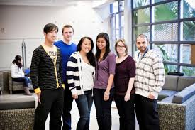
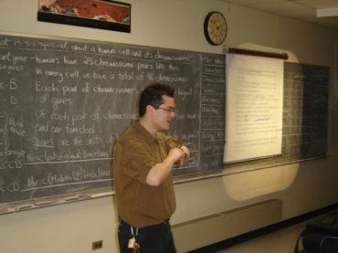
Διδακτική & Αναπαραστάσεις
Αναπαραστάσεις
διάσταση
Έννοιες ή Αντικείμενα
Επεξηγηματικό σύστημα που πρέπει να κατανοηθεί με όρους βοήθειας ή εμποδίου
μαθητές
Επεξηγηματικό σύστημα που πρέπει να κατανοηθεί με όρους βοήθειας ή εμποδίου
Σφάλμα προς εξάλειψη
Σφάλμα προς εξάλειψη
εκπαιδευτικοί
https://en.wikipedia.org/wiki/File:Sheridan_students.jpg
https://en.wikipedia.org/wiki/Portal:Education/Selected_article

Slide 53
Αναπαράσταση και τεχνολογίες
μελέτη των αναπαραστάσεων ενός τεχνολογικού αντικειμένου την περίοδο της μάθησης της χρήσης του
διττή όψη:
η αναπαράσταση που προκαλείται από το ίδιο το μέσο ως σύστημα αναφοράς
η αναπαράσταση του χειριστή-χρήστη

Slide 54
Τρόποι μελέτης των αναπαραστάσεων
Ερωτηματολόγια (με κλειστές ή ανοικτές ερωτήσεις)
Συνεντεύξεις
Παρατήρηση τάξεων – ομάδων
Ανάλυση σχεδίων
Εννοιολογική χαρτογράφηση

Slide 55
Παραστάσεις & ιδέες των παιδιών προσχολικής ηλικίας για τους υπολογιστές
Ο ρόλος του φύλου, της ηλικίας
και της χρήσης υπολογιστή
Στοιχεία από την πτυχιακή εργασία της
Καλλιόπης Ζαχαροπούλου (2000-2001)

Slide 56
Θεωρητικό Πλαίσιο
Παραστάσεις & Αναπαραστάσεις
Ιδέες – βιωματική εμπειρία
Στάσεις
Αντιλήψεις
των παιδιών για τους υπολογιστές

Slide 57
Γιατί μελετάμε τις παραστάσεις των νηπίων;
Θεωρητικό Πλαίσιο
(Ανα)παραστάσεις
ΤΠΕ στην Εκπαίδευση
Μεθοδολογικό Πλαίσιο
Ερευνητικά ερωτήματα
Υποκείμενα της έρευνας
Τρόπος διεξαγωγής της έρευνας
Παρουσίαση – Ανάλυση Αποτελεσμάτων
Παραστάσεις για τον υπολογιστή ως συσκευή
Το σχέδιο για τον υπολογιστή ως συσκευή
Παραστάσεις για τις χρήσεις του υπολογιστή
Συγκρότηση των αρχικών παραστάσεων
Συζήτηση
Συμπεράσματα
Προοπτικές

Slide 58
Ερωτήματα
Πως οι μαθητές του νηπιαγωγείου αναπαριστούν τους υπολογιστές, τους χρήστες και τις χρήσεις του
Επιμέρους ερευνητικά ερωτήματα
Αρχικές παραστάσεις για τον υπολογιστή, τις χρήσεις και τους χρήστες του.
Πώς η ένταξη του Υπολογιστή ως εκπαιδευτικό και ψυχαγωγικό εργαλείο στη σχολική τάξη επιδρά στην αναδιοργάνωση των παραστάσεων;
Πώς η διδακτική παρέμβαση επηρεάζει τον τρόπο με τον οποίο οι μαθητές αναπαριστούν τον Υπολογιστή;
Αν υπάρχουν και ποιες αλλαγές παρατηρούνται στις παραστάσεις των παιδιών όταν δεν χρησιμοποιούν Υπολογιστή κατά τη διάρκεια ενός έτους;

Slide 59
Μεθοδολογικό πλαίσιο
Ερευνητικά ερωτήματα
Μελέτη Περίπτωσης
Συνδυασμός Ποιοτικής και Ποσοτικής Έρευνας
Υποκείμενα της έρευνας
Τρόπος διεξαγωγής της ερευνητικής διαδικασίας

Slide 60
Ερευνητικά ερωτήματα
ένα ιδιαίτερο γνωστικό και κοινωνικοπολιτισμικό πλαίσιο
Χαρτογραφία - συγκρότηση
λογικές χρήσης
τεχνική κουλτούρα
σχέση
σχέση
αναπαράσταση
συσκευής, χρήσεων,
χρηστών
αλληλεπίδραση
πρακτική
σχέση
θέση των ομάδων
(ηλικία, φύλο, πρακτική)
τεχνολογική λογική
εξέλιξη
δομικά στοιχεία
αιτίες

Slide 61
Υποκείμενα της έρευνας
Διάρκεια: 1 σχολικό έτος
Νήπια από τρία νηπιαγωγεία μιας αστικής περιοχής (Πάτρα).
Δύο ομάδες
πειραματική ομάδα: 15 υποκείμενα (9 νήπια και 6 προνήπια) (σχολείο Α)
ομάδα ελέγχου: 15 υποκείμενα, εκ των οποίων 9 νήπια (σχολείο Β) και 6 προνήπια (σχολείο Γ)

Slide 62
Τρόπος διεξαγωγής της ερευνητικής διαδικασίας
Αρχικές συνεντεύξεις στην αρχή του σχολικού έτους
ζωγραφιές για τον υπολογιστή
με στόχο τη μελέτη των αρχικών παραστάσεων
Διδακτικές παρεμβάσεις
με χρήση εκπαιδευτικού λογισμικού, εκτός τάξης, σε ειδικά εξοπλισμένη αίθουσα και στο χώρο του σχολείου (πειραματική ομάδα).
Η ίδια διαδικασία επαναλήφθηκε προς το τέλος του σχολικού έτους

Slide 63
Τα ερωτήματα των συνεντεύξεων
Γνωρίζεις τι είναι ένας υπολογιστής;
Τι νομίζεις ότι μπορούμε να κάνουμε με έναν υπολογιστή;
Τι θα έκανες εσύ αν είχες έναν δικό σου υπολογιστή;
Ποιοι νομίζεις ότι μπορούν να χρησιμοποιούν υπολογιστή;

Slide 64
Σχήμα – περιγραφή έρευνας
Ομάδες
Α’ Φάση: ανίχνευση αρχικών παραστάσεων
(Νοέμβρης 2000)
Β’ Φάση: διδακτικές παρεμβάσεις
(Γενάρης, Φλεβάρης, Μάρτης 2001)
Γ’ Φάση: μελέτη ανασχηματισμού των παραστάσεων
(Μάης 2001)
Πειραματική
(9 νήπια – 6 προνήπια)
Συνέντευξη - Ζωγραφική
Τρεις διδακτικές παρεμβάσεις (ανά δυάδες νηπίων) με τρία διαφορετικά λογισμικά διάρκειας 20’
Συνέντευξη - Ζωγραφική
Ελέγχου
(9 νήπια – 6 προνήπια)
Συνέντευξη - Ζωγραφική
Δεν εμπλέκεται
Συνέντευξη - Ζωγραφική

Slide 65
Ανάλυση Αποτελεσμάτων
Έμφαση στον τρόπο συγκρότησης των αρχικών παραστάσεων:
Ο υπολογιστής ως συσκευή
Τα μέρη του υπολογιστή (λεπτομέρειες, διευθέτηση - διάταξη)
Ο τρόπος σύνδεσης των επιμέρους συσκευών (σύνδεση ή όχι)
Φανταστικές και πραγματικές χρήσεις των υπολογιστών

Slide 66
Αρχικές παραστάσεις για τους υπολογιστές
Παραστάσεις των μαθητών για τον υπολογιστή ως συσκευή
Ο υπολογιστής ως συσκευή
Μηχανικό μέρος μη πλήρες
Μηχανικό μέρος μη πλήρες & λογισμικό.
Λογισμικό
Δεν ξέρω / Δεν απαντώ
Συνέντευξη
12
10
2
5
41%
35%
7%
17%

Slide 67
Αρχικές παραστάσεις για τους υπολογιστές
Το σχέδιο των παιδιών για τον υπολογιστή ως συσκευή
Μέρη του υπολογιστή
Περιφερειακές συσκευές
Περιφερειακές συσκευές & κεντρική μονάδα
Τίποτα
Ζωγραφική
19
7
1
65%
24%
4%
Τρόπος σύνδεσης
Ενιαία Σύνδεση
Σύνδεση με καλώδια
Όχι σύνδεση
Ζωγραφική
10
3
16
35%
10%
55%

Slide 68
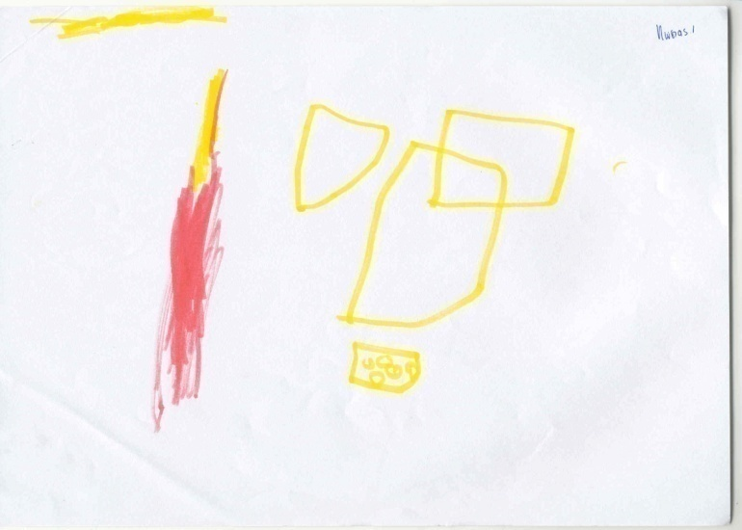
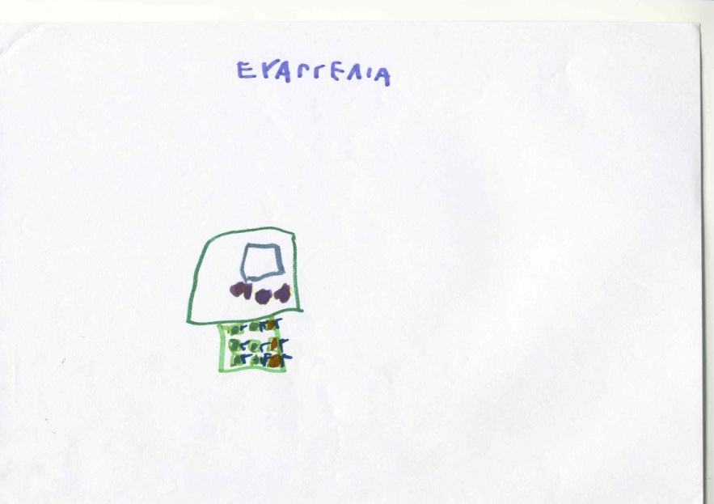
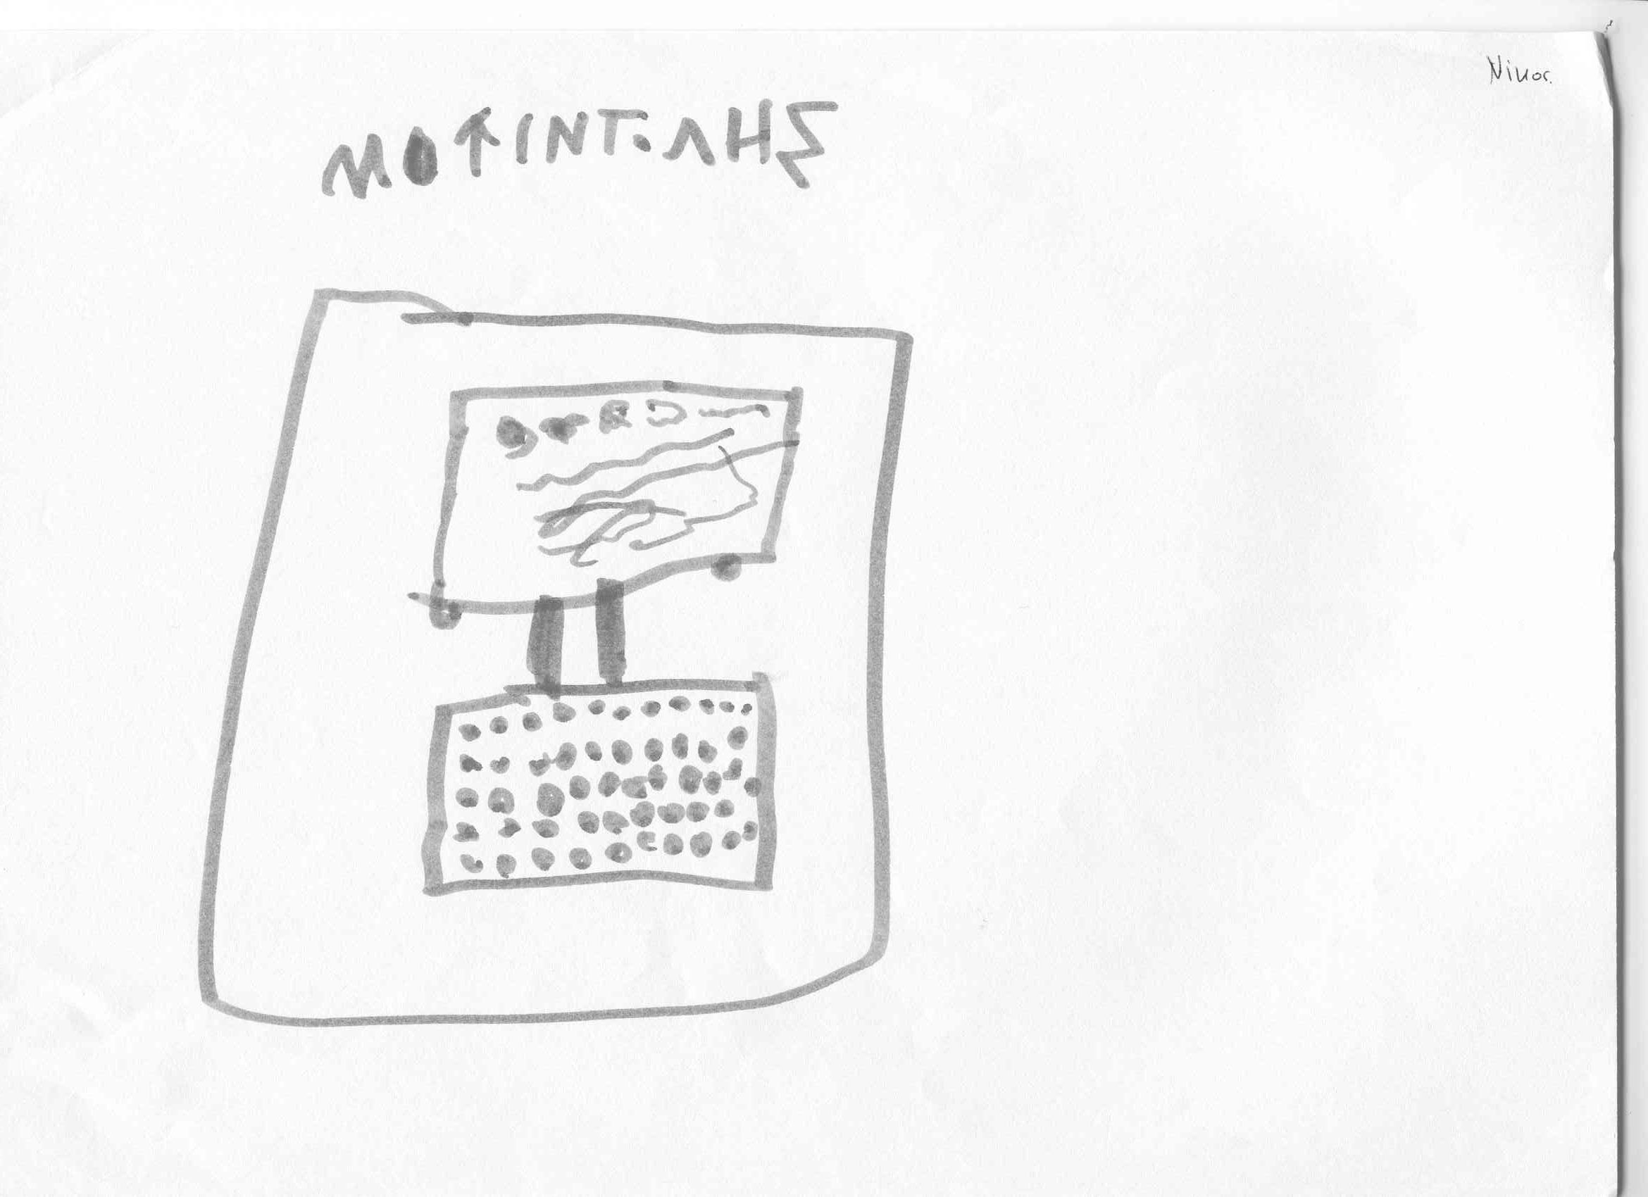
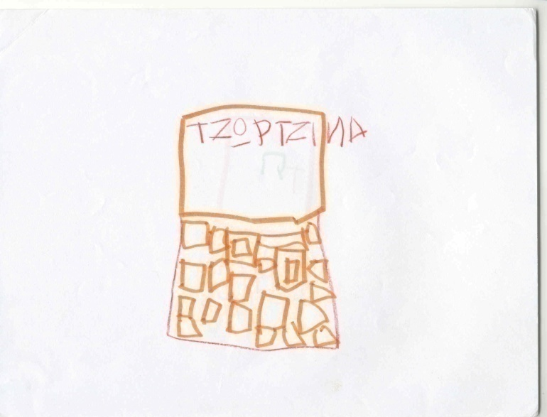
Σχέδια των παιδιών

Slide 69
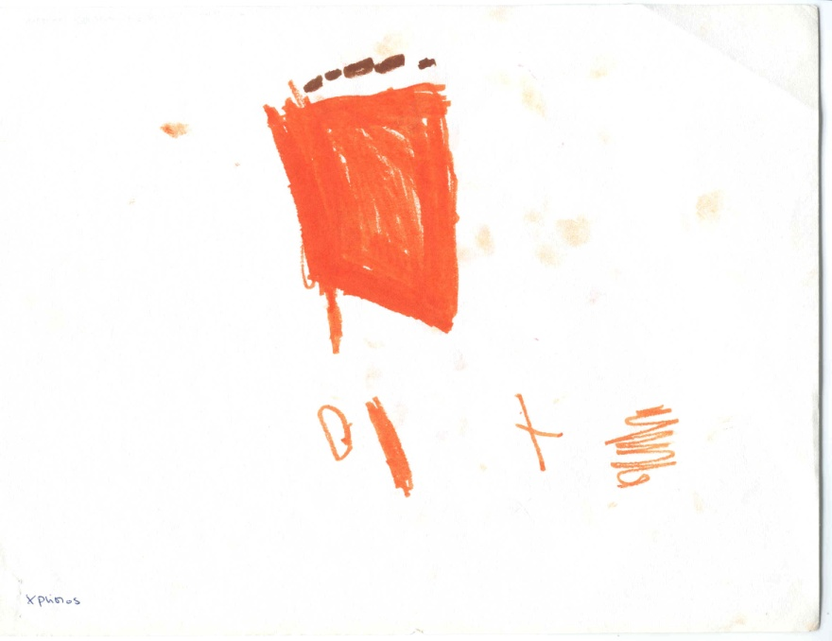
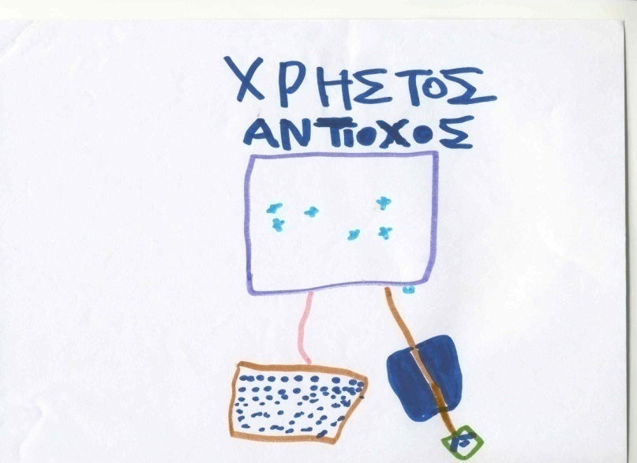
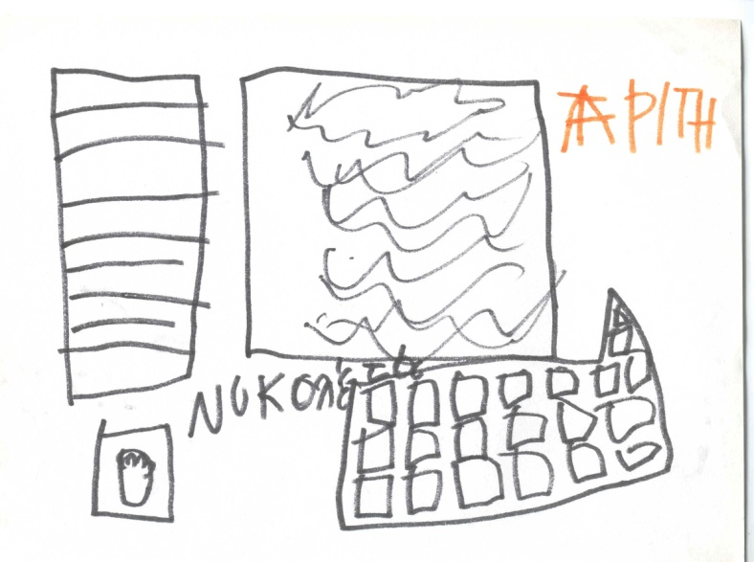
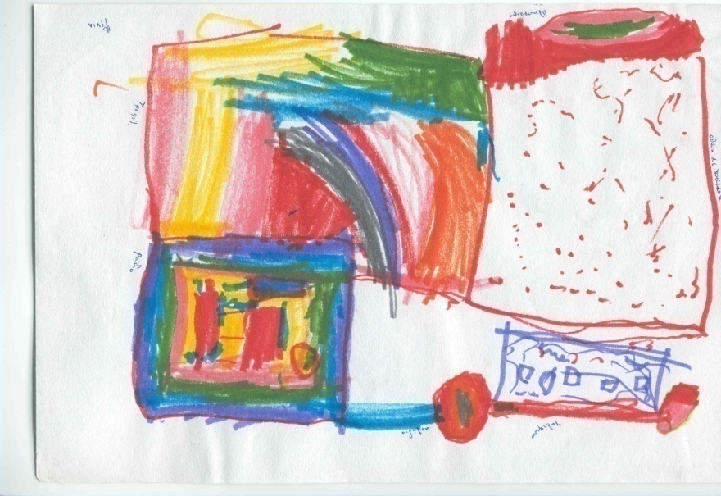
Σχέδια των παιδιών

Slide 70
Ανάλυση σχεδίων νηπίων για τους υπολογιστές
Τοποθέτηση: περιορισμένο λεξιλόγιο σχημάτων και γραμμών. Σύνδεση: Υπολογιστής ως ενιαίο μηχάνημα ή καθόλου σύνδεση.
Λεπτομέρειες: κυρίως τις περιφερειακές συσκευές εισόδου- εξόδου ( πληκτρολόγιο - οθόνη).
Υπερβολές & Μέγεθος: πραγματικές διαστάσεις μεταφερμένες στη σωστή κλίμακα στο χαρτί ή μικροσκοπικά σχεδιασμένους υπολογιστές.

Slide 71
Αρχικές παραστάσεις για τους υπολογιστές
Παραστάσεις των μαθητών γύρω από τις πραγματικές χρήσεις του υπολογιστή
Χρήσεις του υπολογιστή
Ψυχαγω-γία
Ψυχαγωγία και Μάθηση
Ψυχαγωγία και Επικοινωνία
Δεν ξέρω / Δεν απαντώ
συνέντευξη
16
8
2
3
55%
27%
7%
11%

Slide 72
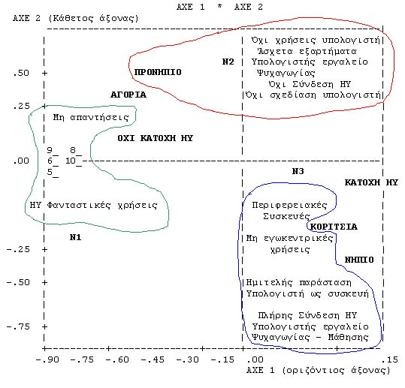
Συγκρότηση των αρχικών παραστάσεων

Slide 73
Συζήτηση - συμπεράσματα
Οι αρχικές παραστάσεις συγκροτούνται πάνω σε σαφείς βιωματικές αναφορές, ενώ οι χρήσεις που προσδίδουν στους υπολογιστές είναι σχετικά περιορισμένες
Κατηγοριοποίηση σε τρεις ομάδες:
ανυπαρξία παραστάσεων
εμβρυακές (ατελείς) παραστάσεις
ημιτελείς αρχικές παραστάσεις (αυθόρμητες γνώσεις) για τον υπολογιστή και τις χρήσεις του

Slide 74
Συζήτηση - συμπεράσματα
Ο ρόλος του φύλου είναι διακριτός
Η συγκρότηση των παραστάσεων έχει εξελικτικό (developmental) χαρακτήρα
Η ύπαρξη υπολογιστή στο σπίτι έχει θετικό ρόλο στη συγκρότηση των αρχικών παραστάσεων για τους υπολογιστές
Θετικό ρόλο έχει και το στενό κοινωνικό περιβάλλον (οικογένεια)

Slide 75
Διδακτική παρέμβαση
Ανιμισμός: τάση των να θεωρούν τα άψυχα αντικείμενα ζωντανά, με δική τους βούληση και συνείδηση.
Δυνατότητα Σκέψης
Δυνατότητα Αυτονομίας
Ανθρωπόμορφες Ιδιότητες

Slide 76
Στο τέλος του έτους
Συνέχεια της μελέτης
ανάλυση των δεδομένων που δόθηκαν από τα παιδιά του δείγματος στο τέλος του σχολικού έτους
έλεγχος της επιρροής μεταβλητών όπως
η φύση της διδακτικής παρέμβασης,
οι μορφές της κοινωνικής αλληλεπίδρασης
το είδος του χρησιμοποιούμενου εκπαιδευτικού λογισμικού
στην αναδόμηση των αρχικών παραστάσεων για τους υπολογιστές.

Slide 77
Αναδιοργάνωση αρχικών παραστάσεων Ο λόγος των παιδιών
( ομάδα που χρησιμοποίησε υπολογιστές)
Η/υ ως συσκευή | Μηχανικό μέρος μη πλήρες | Μηχανικό μέρος μη πλήρες & Λογισμικό | Λογισμικό | Δεν ξέρω / Δεν απαντώ.
Συνέντευξη | 3 | 2 | 9 | 1
 | 20% | 13.3% | 60% | 6.6%

Slide 78
Χρήσεις του υπολογιστή
( ομάδα που χρησιμοποίησε υπολογιστές)
Χρήσεις του η/υ | Ψυχαγωγία | Ψυχαγωγία & Μάθηση | Ψυχαγωγία & Επικοινωνία | Δεν ξέρω / Δεν απαντώ
Συνέντευξη | 5 | 6 | 3 | 1
 | 33.3% | 40% | 20% | 6.6%

Slide 79
Χρήστες του υπολογιστή
( ομάδα που χρησιμοποίησε υπολογιστές)
Χρήστες του η/υ | Οικογενειακό περιβάλλον | Όλοι | Δεν ξέρω / Δεν απαντώ | Εργαζόμενοι | Ενήλικες
Συνέντευξη | 2 | 6 | 1 | 2 | 4
 | 13.3% | 40% | 6.6% | 13.3% | 26.6%

Slide 80
Τα σχέδια των παιδιών
( ομάδα που χρησιμοποίησε υπολογιστές)
Τοποθέτηση: σχέδια πολύπλοκα, χρήση περισσοτέρων σχημάτων και γραμμών. Σύνδεση: Ενιαίο μηχάνημα & καλωδιακή σύνδεση (οθόνη-πληκτρολόγιο, οθόνη-ποντίκι)
Λεπτομέρειες: Περιφερειακές συσκευές & Κεντρική μονάδα.
Υπερβολές & Μέγεθος: Κανονικός σε μέγεθος η/υ, λεπτομέρειες άσχετες με το αντικείμενο που τους ζητήθηκε.

Slide 81
Ο λόγος των παιδιών
(ομάδα που δεν χρησιμοποίησε υπολογιστές)
Ο υπολογιστής ως συσκευή | Μηχανικό μέρος μη πλήρες | Μηχανικό μέρος μη πλήρες & Λογισμικό | Λογισμικό
Συνέντευξη | 8 | 6 | 1
 | 53.33% | 40% | 6.6%

Slide 82
Χρήσεις του υπολογιστή
(ομάδα που δεν χρησιμοποίησε υπολογιστές)
Χρήσεις του υπολογιστή | Ψυχαγωγία | Ψυχαγωγία & Μάθηση | Δεν ξέρω / Δεν απαντώ
Συνέντευξη | 7 | 7 | 1
 | 46.6% | 46.6% | 6.6%

Slide 83
Χρήστες του υπολογιστή
(ομάδα που δεν χρησιμοποίησε υπολογιστές)
Χρήστες | Οικογενειακό περιβάλλον | Όλοι | Δεν ξέρω / Δεν απαντώ | Σχολικό περιβάλλον | Ενήλικες
Συνέντευξη | 6 | 4 | 1 | 1 | 3
 | 40% | 26.6% | 6.6% | 6.6% | 20%

Slide 84
Τα σχέδια των παιδιών
(ομάδα που δεν χρησιμοποίησε υπολογιστές)
Τοποθέτηση: «Περιορισμένο» λεξιλόγιο σχημάτων και γραμμών. Σύνδεση: Ενιαία σύνδεση & Καλωδιακή σύνδεση
Λεπτομέρειες: Περιφερειακές συσκευές εισόδου-εξόδου (πληκτρολόγιο-ποντίκι-οθόνη)
Μέγεθος & Υπερβολές: Μικρούς για την κλίμακα του χαρτιού σχεδιασμένους η/υ

Slide 85
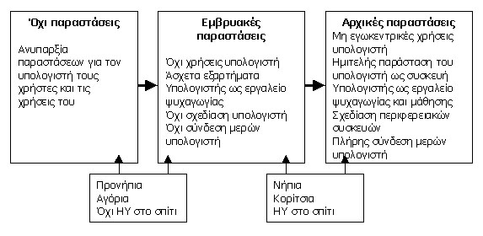
Συζήτηση - συμπεράσματα
Διδακτική παρέμβαση

Slide 86
Χρηματοδότηση
Το παρόν εκπαιδευτικό υλικό έχει αναπτυχθεί στo πλαίσιo του εκπαιδευτικού έργου του διδάσκοντα.
Το έργο «Ανοικτά Ακαδημαϊκά Μαθήματα στο Πανεπιστήμιο Πατρών» έχει χρηματοδοτήσει μόνο την αναδιαμόρφωση του εκπαιδευτικού υλικού.
Το έργο υλοποιείται στο πλαίσιο του Επιχειρησιακού Προγράμματος «Εκπαίδευση και Δια Βίου Μάθηση» και συγχρηματοδοτείται από την Ευρωπαϊκή Ένωση (Ευρωπαϊκό Κοινωνικό Ταμείο) και από εθνικούς πόρους.

Slide 87
Σημειωματα

Slide 88
Σημείωμα Ιστορικού Εκδόσεων Έργου
Το παρόν έργο αποτελεί την έκδοση 1.0.

Slide 89
Σημείωμα Αναφοράς
Copyright Πανεπιστήμιο Πατρών, Κόμης Βασίλης, 2015. Βασίλης Κόμης. «Διδακτική της Πληροφορικής και των Τεχνολογιών της Πληροφορίας και των Επικοινωνιών: Ιδέες, Νοητικά μοντέλα & Αναπαραστάσεις ». Έκδοση: 1.0. Πάτρα 2015.
Διαθέσιμο από τη δικτυακή διεύθυνση: https://eclass.upatras.gr/courses/PN1477/.

Slide 90
Σημείωμα Αδειοδότησης
Το παρόν υλικό διατίθεται με τους όρους της άδειας χρήσης Creative Commons Αναφορά, Μη Εμπορική Χρήση Παρόμοια Διανομή 4.0 [1] ή μεταγενέστερη, Διεθνής Έκδοση. Εξαιρούνται τα αυτοτελή έργα τρίτων π.χ. φωτογραφίες, διαγράμματα κ.λ.π., τα οποία εμπεριέχονται σε αυτό και τα οποία αναφέρονται μαζί με τους όρους χρήσης τους στο «Σημείωμα Χρήσης Έργων Τρίτων».
[1] http://creativecommons.org/licenses/by-nc-sa/4.0/
Ως Μη Εμπορική ορίζεται η χρήση:
που δεν περιλαμβάνει άμεσο ή έμμεσο οικονομικό όφελος από την χρήση του έργου, για το διανομέα του έργου και αδειοδόχο
που δεν περιλαμβάνει οικονομική συναλλαγή ως προϋπόθεση για τη χρήση ή πρόσβαση στο έργο
που δεν προσπορίζει στο διανομέα του έργου και αδειοδόχο έμμεσο οικονομικό όφελος (π.χ. διαφημίσεις) από την προβολή του έργου σε διαδικτυακό τόπο
Ο δικαιούχος μπορεί να παρέχει στον αδειοδόχο ξεχωριστή άδεια να χρησιμοποιεί το έργο για εμπορική χρήση, εφόσον αυτό του ζητηθεί.

Slide 91
Διατήρηση Σημειωμάτων
Οποιαδήποτε αναπαραγωγή ή διασκευή του υλικού θα πρέπει να συμπεριλαμβάνει:
το Σημείωμα Αναφοράς
το Σημείωμα Αδειοδότησης
τη δήλωση Διατήρησης Σημειωμάτων
το Σημείωμα Χρήσης Έργων Τρίτων (εφόσον υπάρχει)
μαζί με τους συνοδευόμενους υπερσυνδέσμους.

Slide 92
Σημείωμα Χρήσης Έργων Τρίτων
Το Έργο αυτό κάνει χρήση των ακόλουθων έργων:
Εικόνες/Σχήματα/Διαγράμματα/Φωτογραφίες
Οποιασδήποτε μορφής υλικό περιλαμβάνεται στο ανωτέρω έργο και δεν αναφέρεται σε ξεχωριστή πηγή αναφοράς, τότε αποτελεί πνευματική ιδιοκτησία του διδάσκοντα Καθηγητή, Βασίλη Κόμη.

Slide 93
Τέλος 8^{ης} Ενότητας

